Slide 1
УНІВЕРСАЛЬНА СХЕМА СВІТЛОВОЇ ТА ЗВУКОВОЇ СИГНАЛІЗАЦІЇ
Автор: Сергеєв Сергій Ігорович
Заклад освіти: Технічний ліцей Дніпровського району м. Києва
Клас: 10
Територіальне відділення МАН: Київське міське територіальне відділення МАН України
Населений пункт: м. Київ
Керівники: Кузнецова Лариса Юхимівна, Терлик Тетяна Валентинівна, вчителі фізики Технічного ліцею Дніпровського району м. Києва

Slide 2
Мета дослідження:
створити стабільну, ремонтопридатну і універсальну схему сигналізації на аналогових компонентах, що працює від сприйняття сигналу з цифрових датчиків.
Об’єкт дослідження: генератор імпульсів постійної частоти для світлової та звукової сигналізації.
Предмет дослідження: електричне коло з операційним підсилювачем (ОП) в режимі компаратора в поєднанні з RC ланцюгом і керуванням навантаження через польові транзистори, що видає імпульси з постійною частотою.
Актуальність: в екстремальних умовах на Місяці електроніка має бути витривалою до природних умов, та потребувати мінімального обслуговування. Запропонована схема виконана з дискретних компонентів та мікросхеми, що витримують низькі та високі температури, потребує мінімального контролю температури і передбачає легку заміну на інші, більш стійкі до температури та радіації компоненти.

Slide 3
Завдання дослідження
Вивчити роботу операційного підсилювача (ОП) у режимі компаратора.
Вивчити роботу RC ланцюга.
Зібрати електричне коло, що поєднує обидві складові, зазначені вище, і задовольняє мету дослідження.
Випробувати зібране електричне коло.

Slide 4
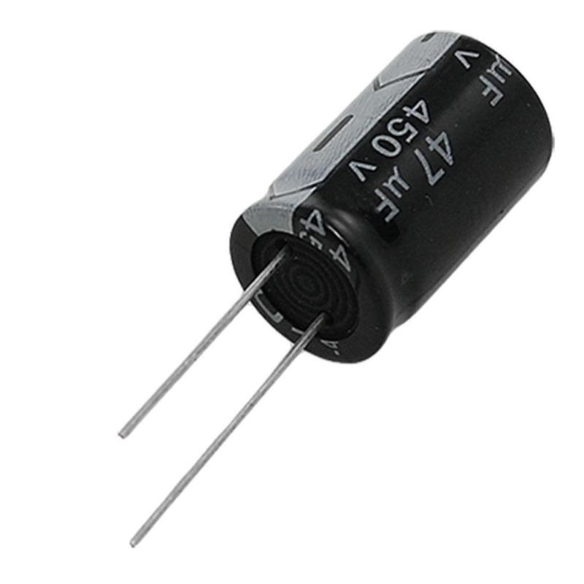
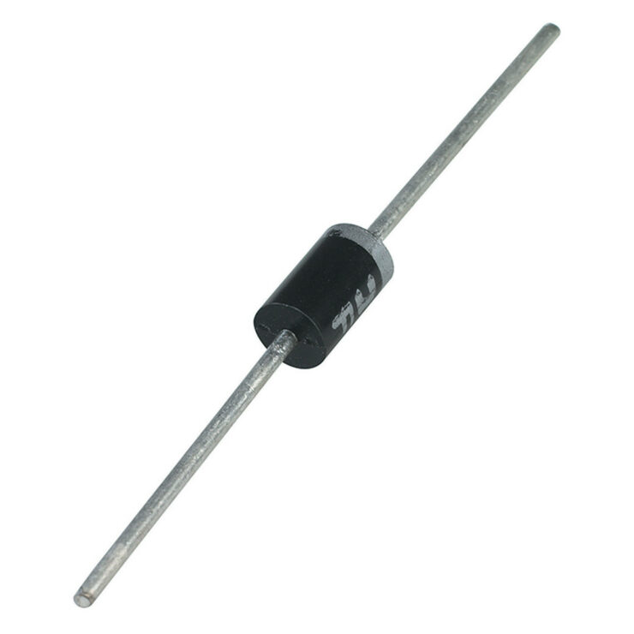
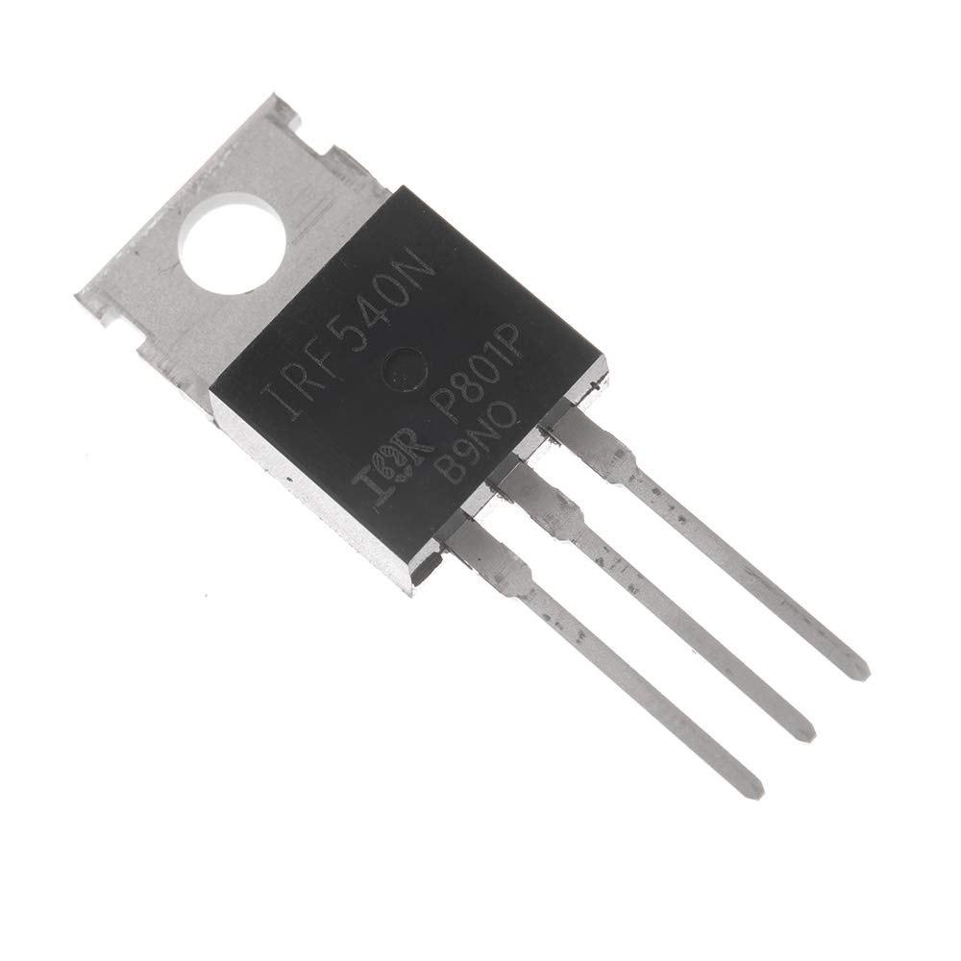
Необхідні компоненти
Операційний підсилювач | Джерело струму | Конденсатор (C1) | Резистор, що задає час заряду конденсатора (R1) | Резистор, що задає час розряду конденсатора (R2) | П’єзоелектричний зумер | Світлодіод
Транзистор запуску (MOSFET1) | Транзистор навантаження (MOSFET2) | Транзистор розрядки конденсатора (MOSFET3) | Логічний вентиль “Ні” | Обмежувальний резистор на світлодіод (RLED) | Верхній резистор дільника напруги (R3) | Нижній резистор дільника напруги (R4)

Slide 5
Блок-схема роботи генератора імпульсів
Початок
Заряд конденсатора
Розряд конденсатора
Напруга конденсатора вища порогової?
ні
так
Очікування
Подача індикації

Slide 6
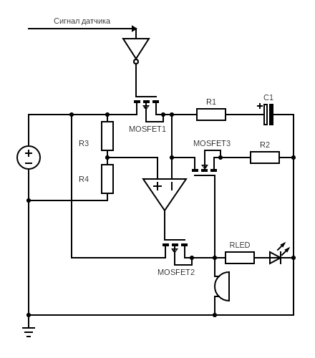
Після отримання сигналу від датчика сигнал інвертується через логічний вентиль “Ні”, щоб відкрити P-канальний польовий транзистор MOSFET1. Далі через резистор, що задає час R1, заряджається конденсатор C1. Напругу на конденсаторі C1 вимірює ОП на своєму інвертуючому вході і порівнює її з опорною напругою, заданою дільником напруги, що складається з резисторів R3 та R4 і підключений на неінвертуючий вхід ОП.
При перевищенні опорної напруги ОП “стягує” свій вихід до землі, від чого відкривається транзистор MOSFET2, що керує навантаженням (світловою та звуковою індикацією) та транзистором MOSFET3. При відкритті транзистора MOSFET2 транзистор MOSFET3 підключає паралельно до конденсатора C1 резистор R2, що розряджає конденсатор C1.
Коли напруга на конденсаторі C1 стане нижчою за опорну вихід ОП повертається у вихідний стан, транзистор MOSFET2 закривається разом з транзистором MOSFET3. Конденсатор C1 може знову заряджатися.

Slide 7
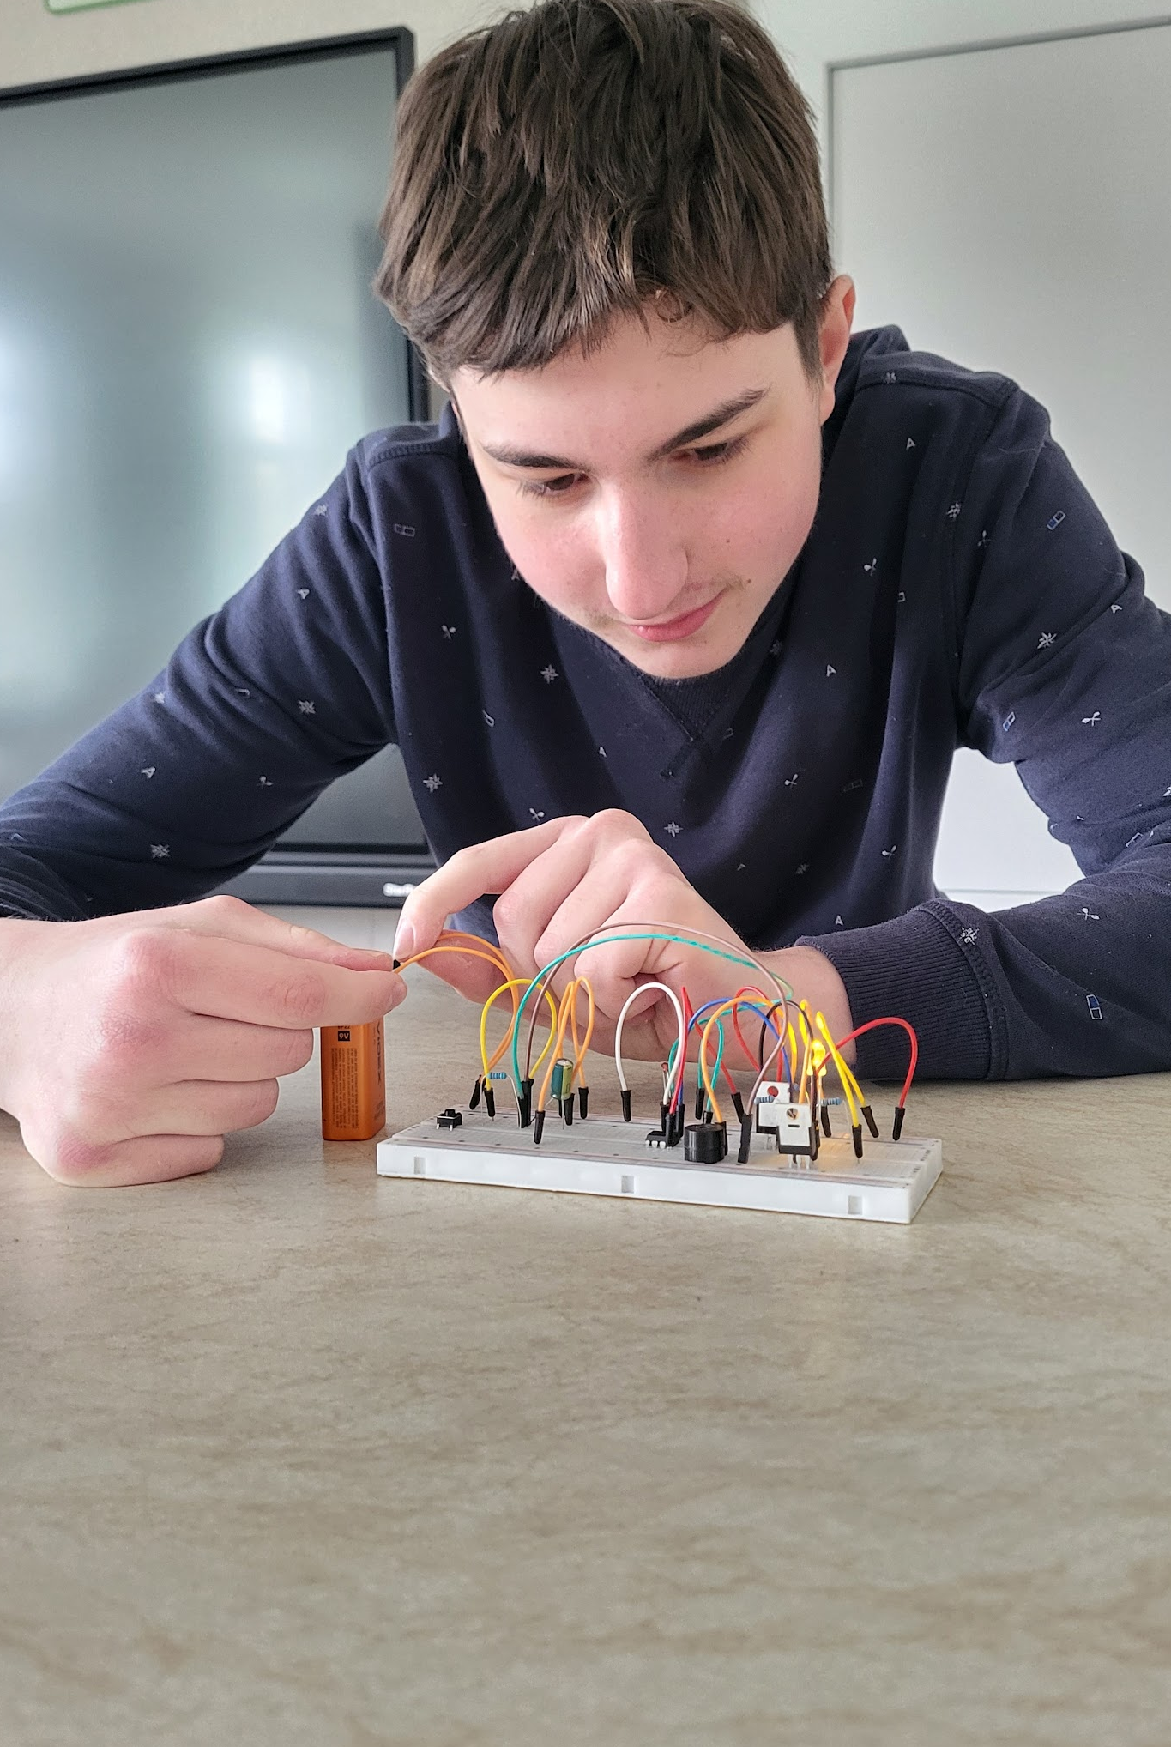
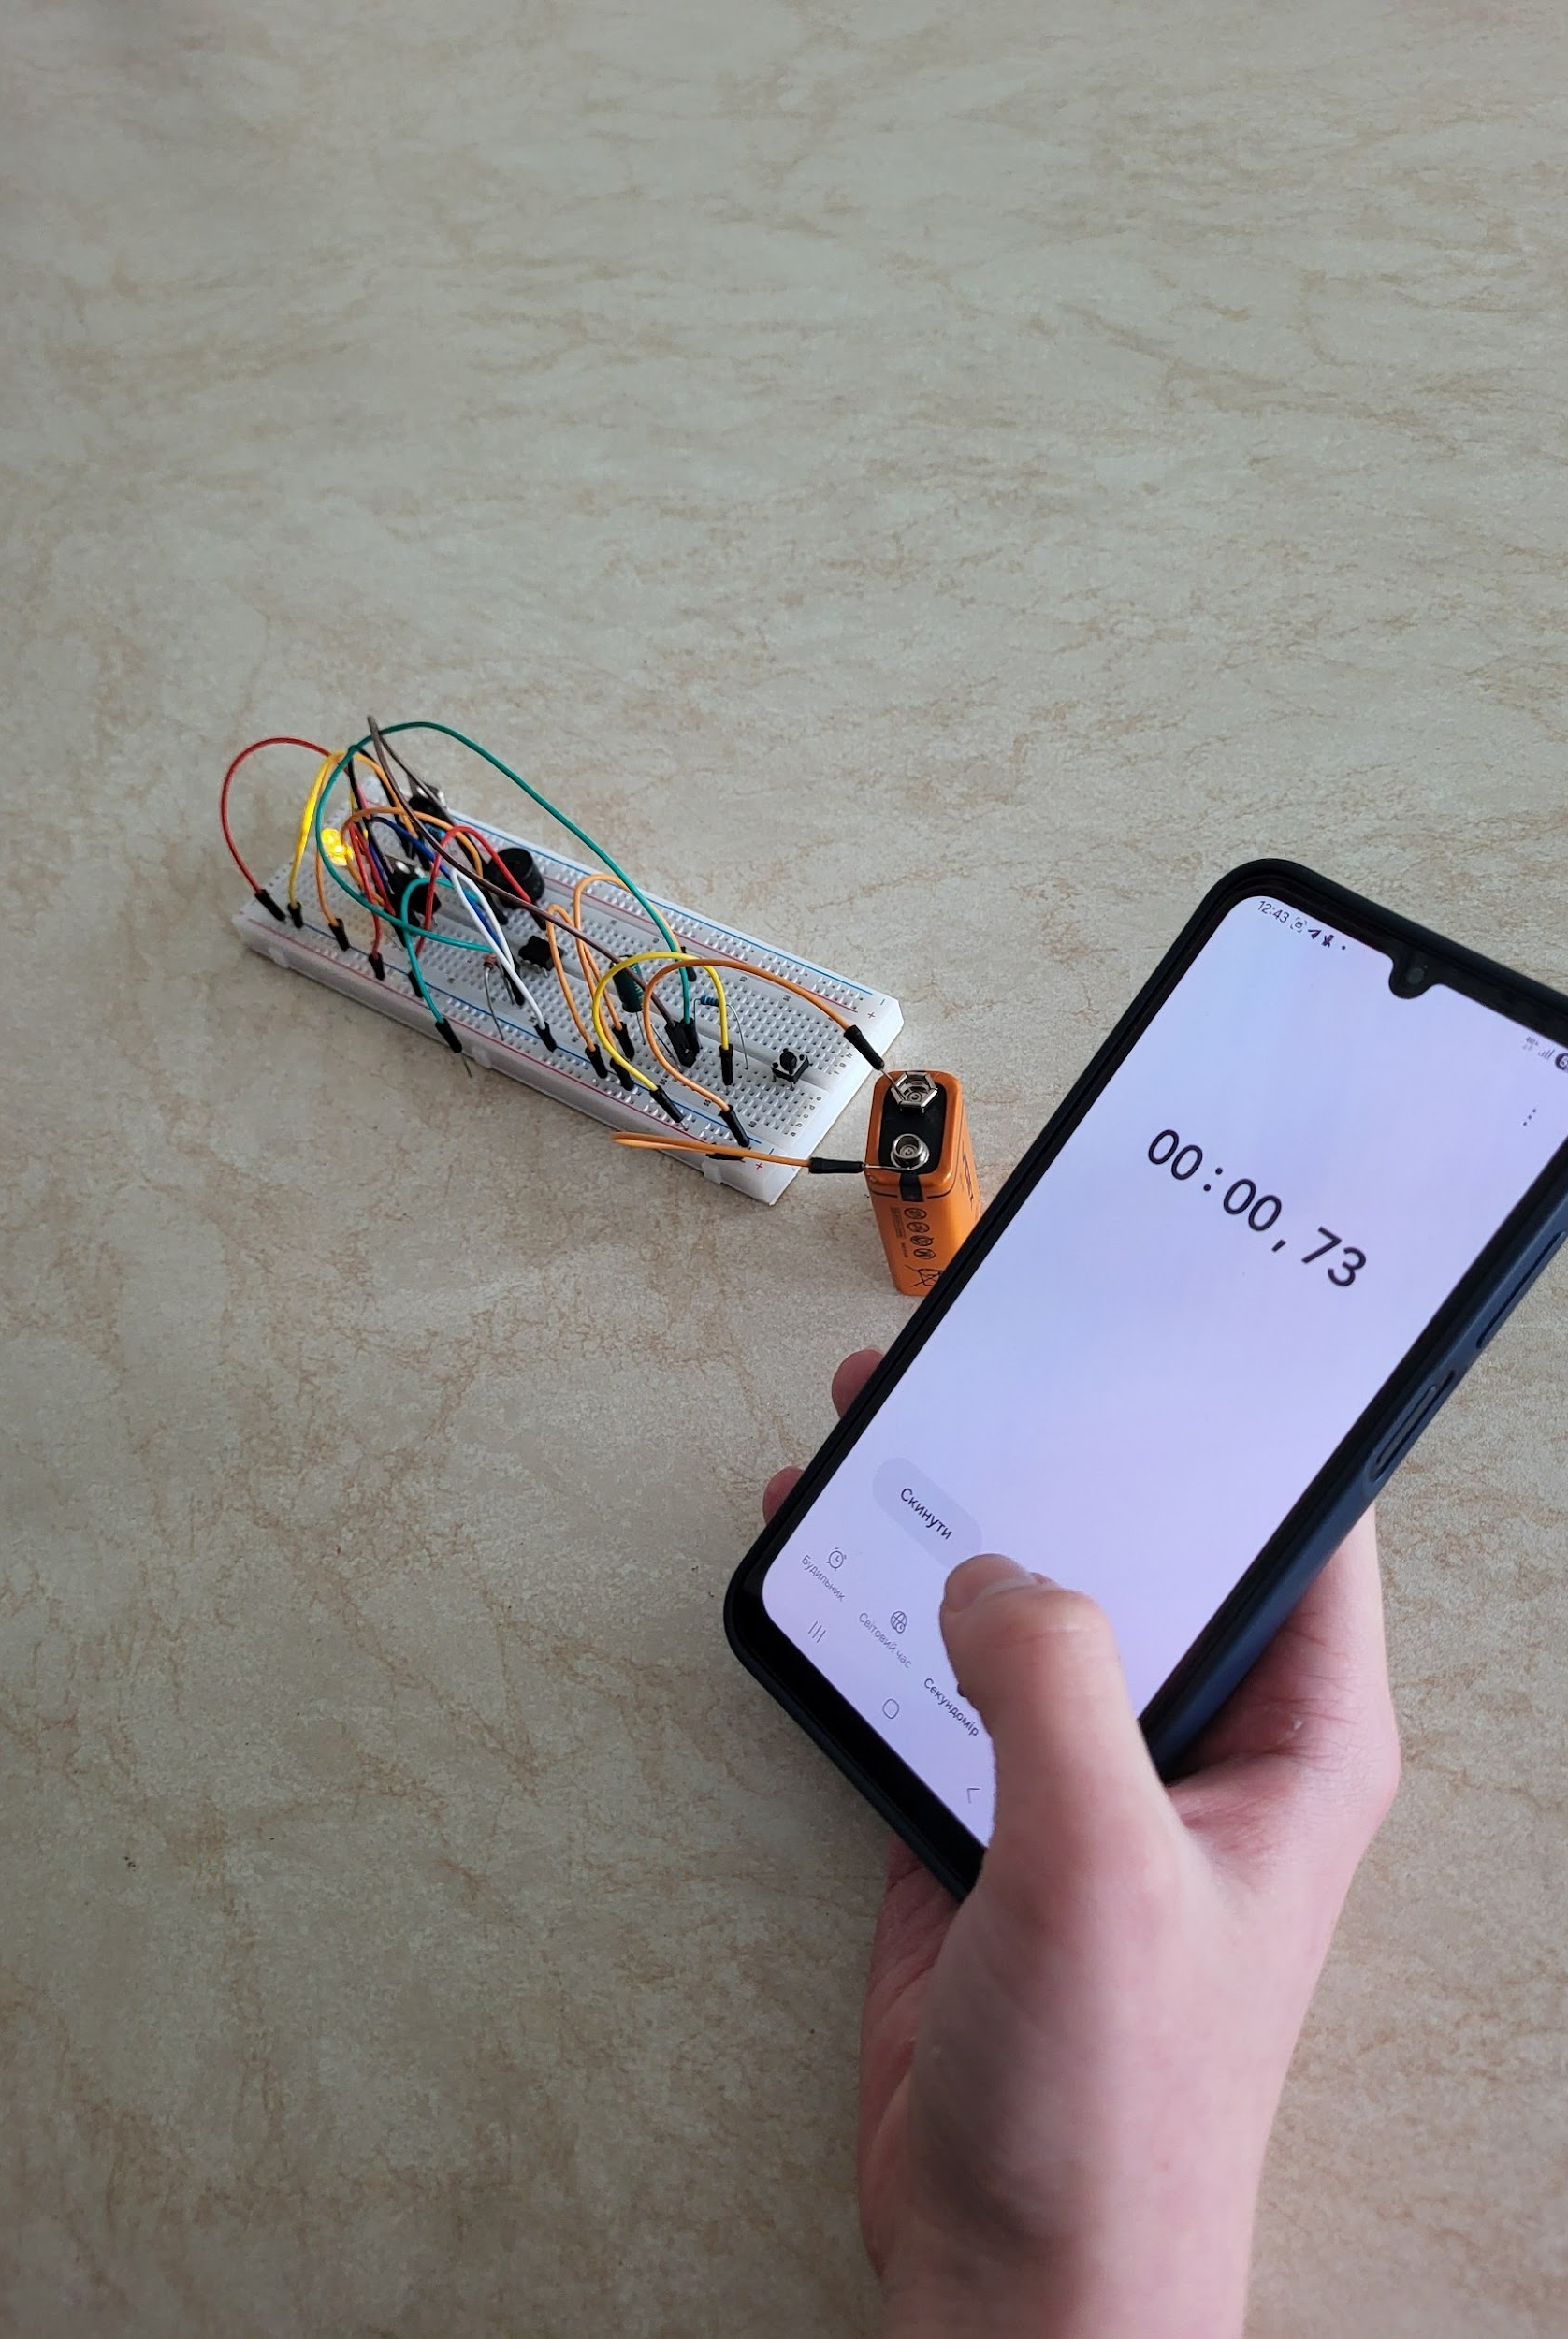
Експериментальне дослідження
На першій фотографії показано перевірку роботи електричного кола, на другій - перевірка стабільності частоти імпульсів при довгій тривалості роботи.
В результаті експерименту зроблено висновок: впродовж години роботи, частота та період імпульсів не змінилися, шо підтверджує стабільність схеми.

Slide 8
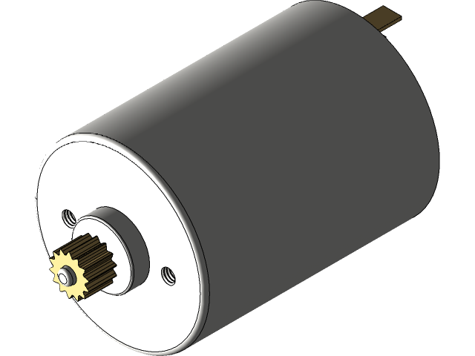

Можливі використання
Світлові покажчики напрямку повороту для індивідуального транспорту: схема передбачає світлову та звукову індикацію, що робить її гарною базою для створення покажчиків повороту в індивідуальному транспорті.
Керування швидкістю колекторних електродвигунів за допомогою ШІМ: електричне коло створює імпульси з певною частотою. При правильному обчисленні опору резисторів при конденсаторі можна отримати правильну форму імпульсів в широтно-імпульсній модуляціії. На виході кола є польовий транзистор для керування навантаженням, що має невеликий опір, а також здатність пропускати 49 А за паспортом.
Сигналізація зміни температури, вологості та інших умов на місячній станції: схема має світлову та звукову сигналізацію, а також транзистор на вході, що робить її сумісною з цифровими датчиками.

Slide 9
Висновок
Отримане електричне коло працює стабільно і є простим. Завдяки його схематичній побудові воно має широкий спектр застосувань: від простої індикації до керування електродвигунами. Запропонована схема є достатньо адаптивною до температурних умов та до модифікацій.

Slide 10
Дякую за увагу

